Slide 1




Liérganes
(Cantabria)

Slide 2

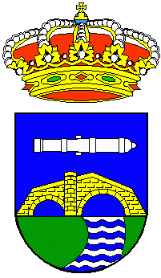

Slide 3
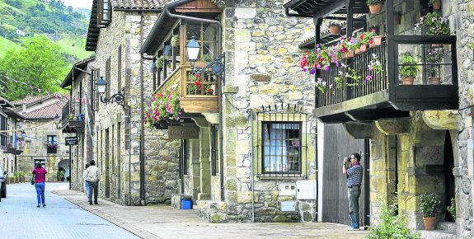

Slide 4
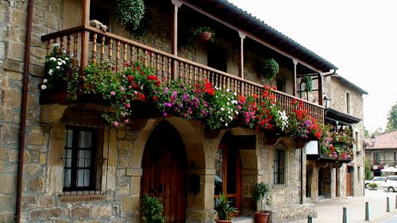

Slide 5
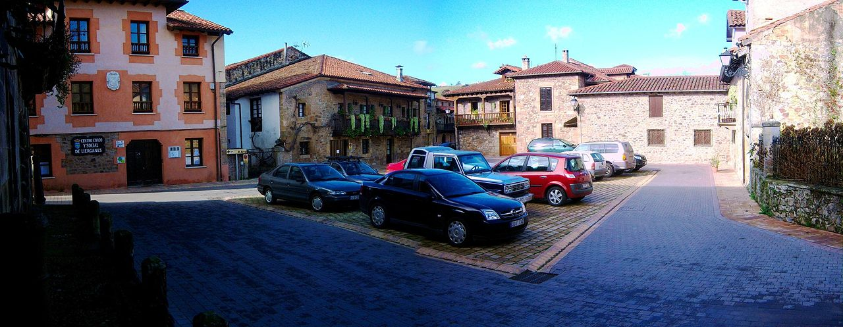

Slide 6
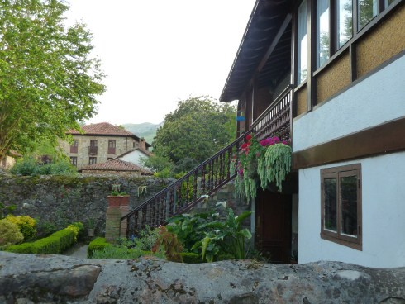

Slide 7
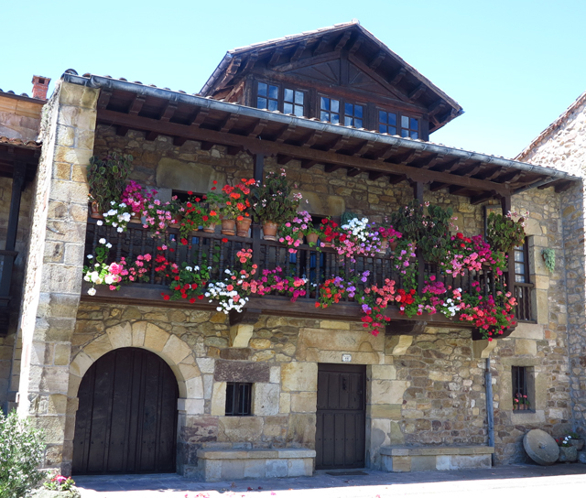

Slide 8
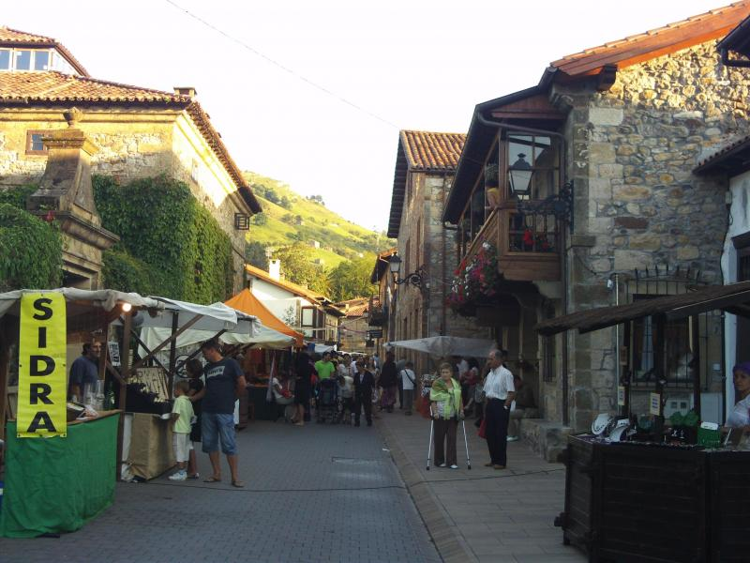

Slide 9
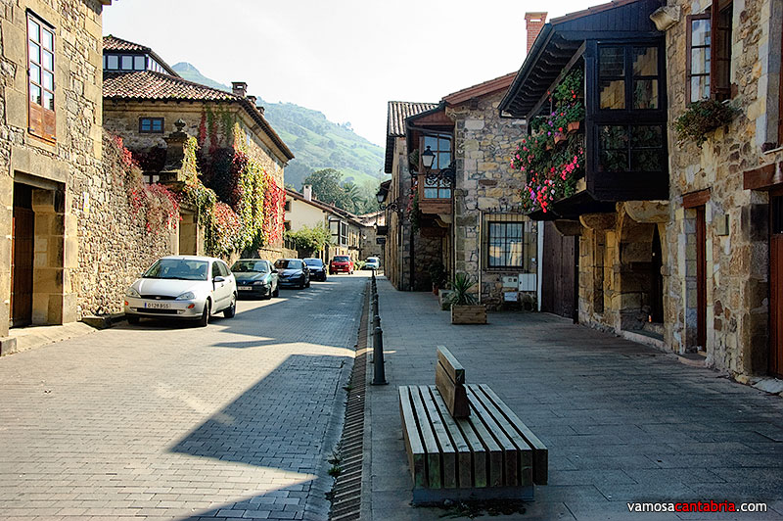

Slide 10
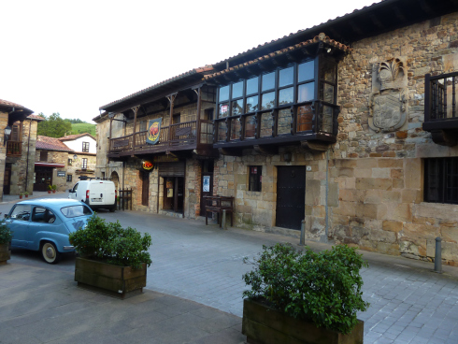

Slide 11
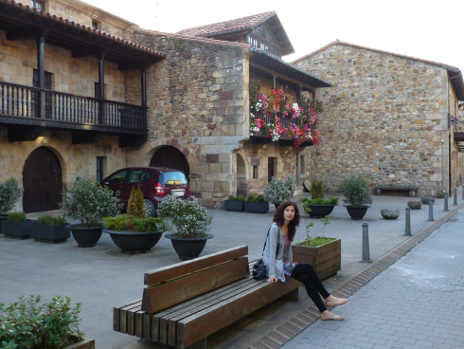

Slide 12
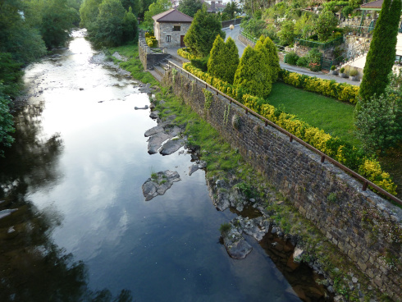

Slide 13
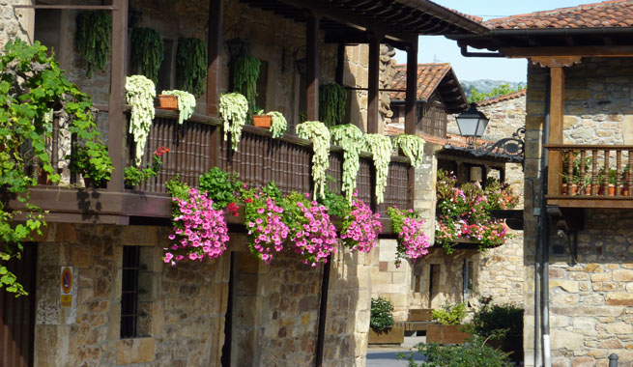

Slide 14
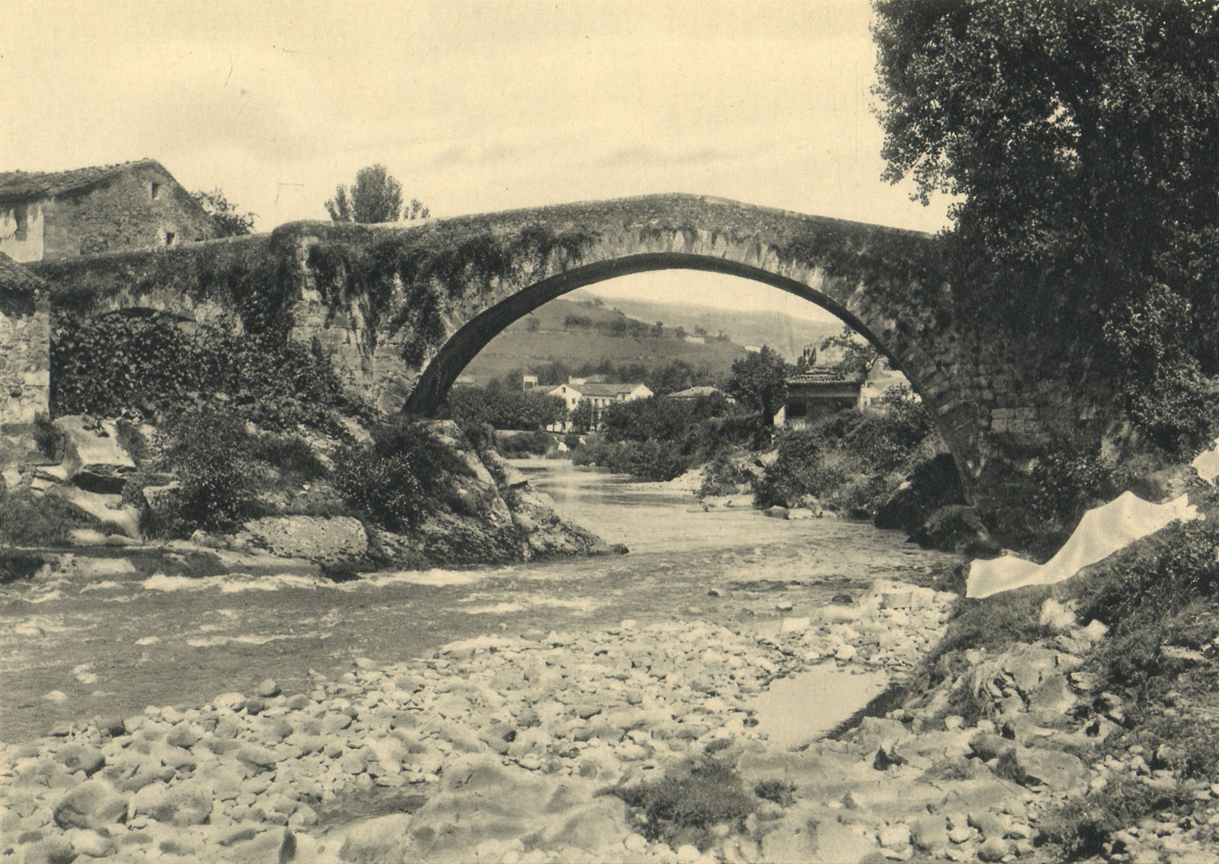

En Liérganes hay un puente que dicen que es romano aunque data de 1587 y un interesante y bien conservado núcleo histórico con notables palacios blasonados y casas antañonas. Aunque son muchas, se pueden destacar para interés del viajero la casona del Intendente Riaño, la de los Setién, la de los Cuesta-Mercadillo, la de los Miera-Rubalcaba o el palacio de la Rañada, de claro aspecto indiano.
Junto a la casa de los Cantolla el viajero podrá ver dos negros cañones de hierro, y es que Liérganes fue sede de una importante fábrica de armas.Merecen también una visita la iglesia parroquial de San Andrés y la ermita de San Pantaleón, aunque están algo alejadas del núcleo urbano principal.

Slide 16
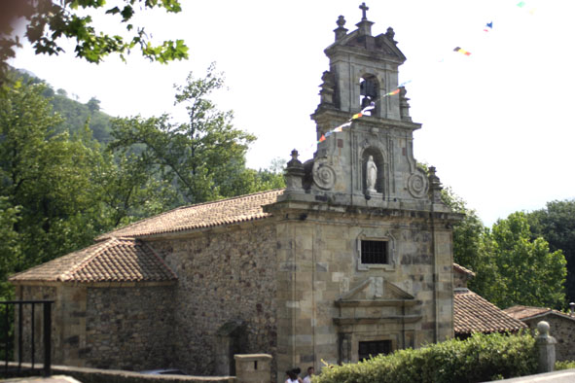

Slide 17
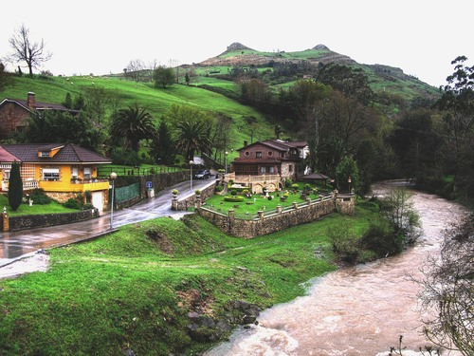

Slide 18


Slide 19
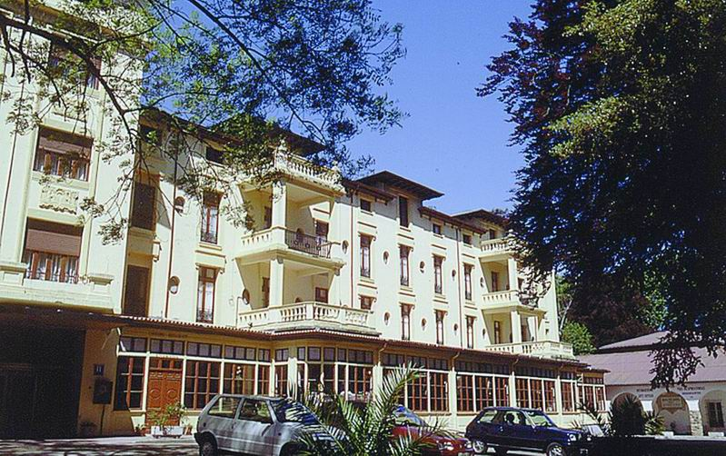

Slide 20
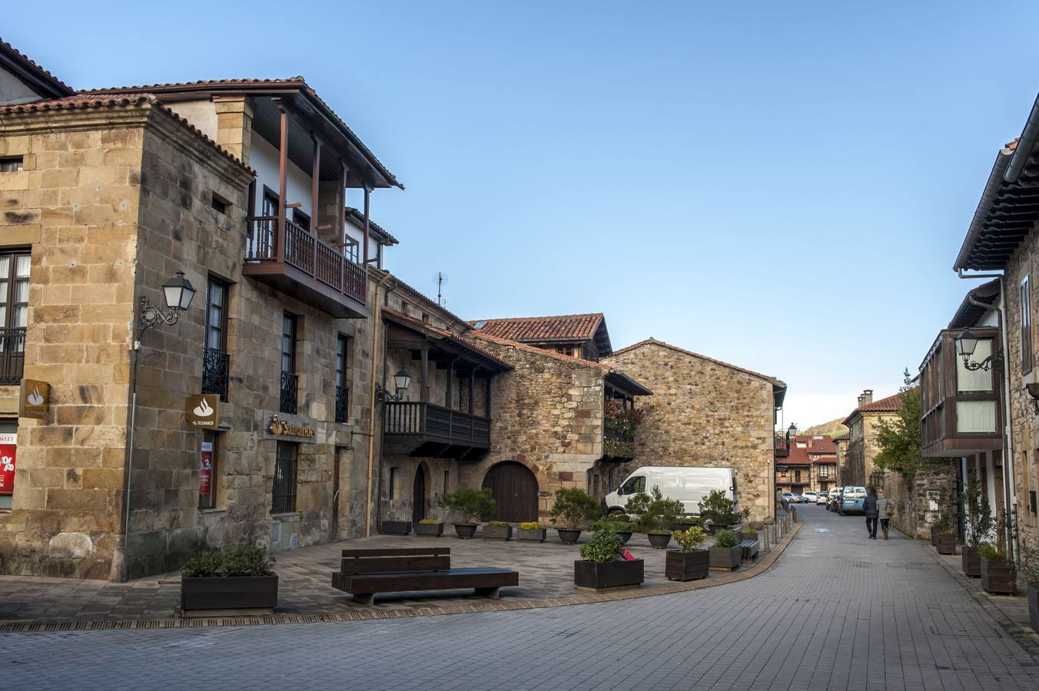

Slide 21
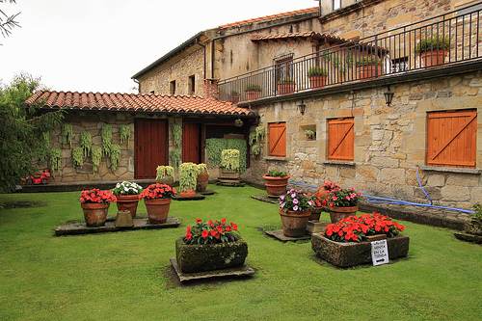

Slide 22
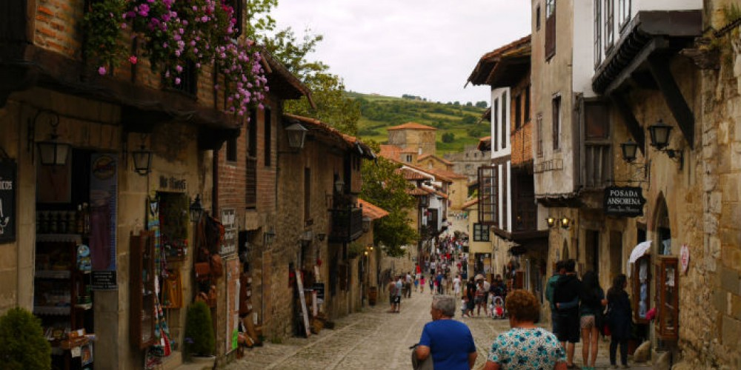

Slide 23
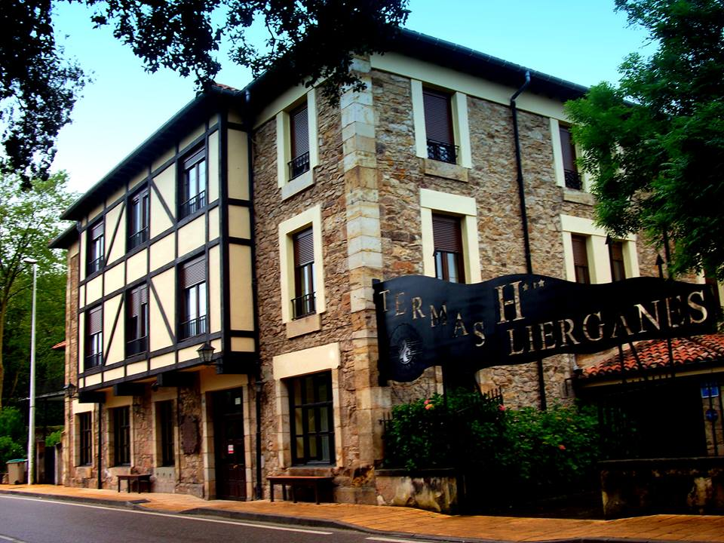

Slide 24
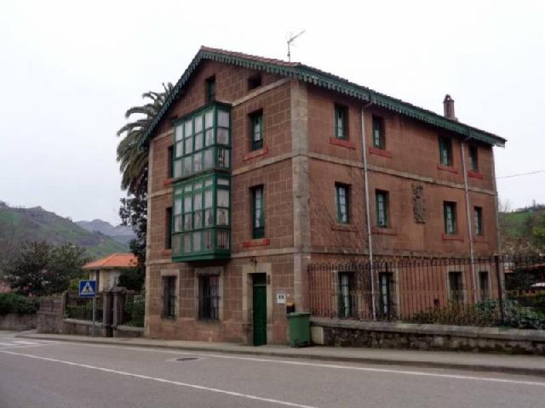

Slide 25
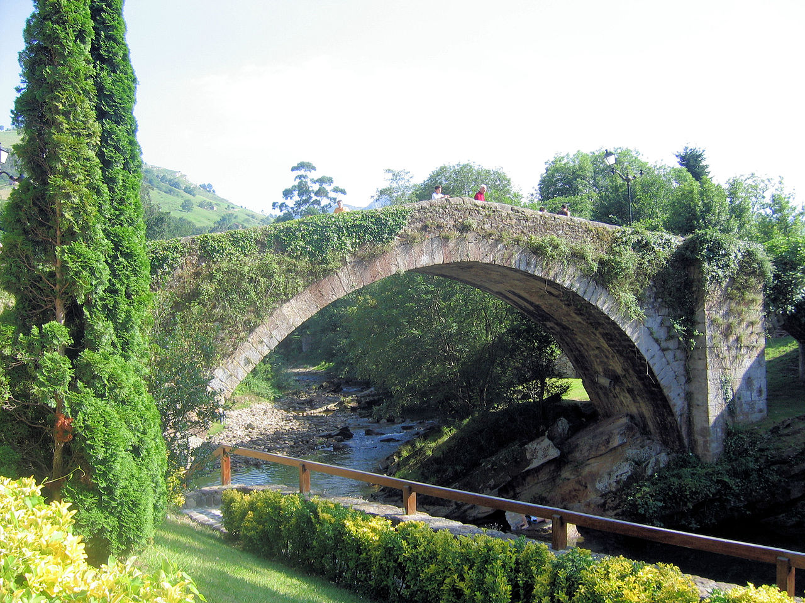

Slide 26
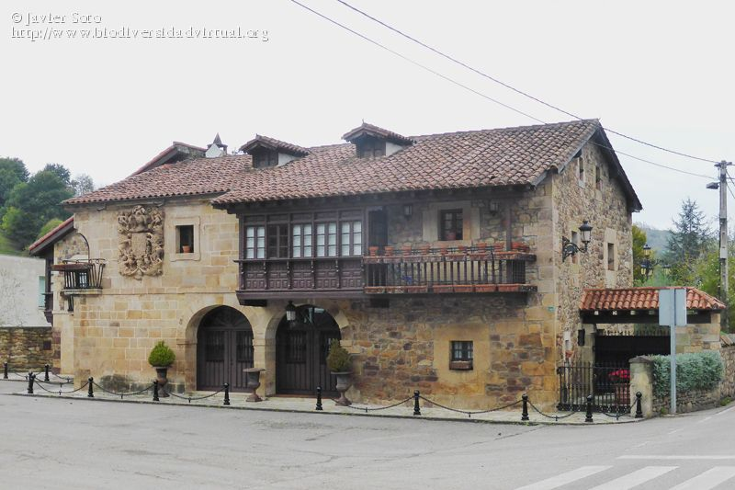

Slide 27
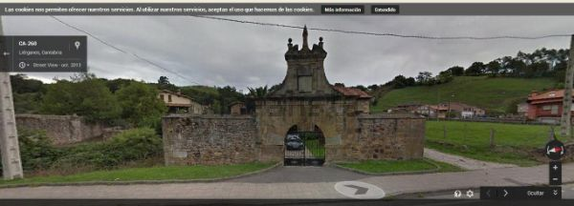

Slide 28
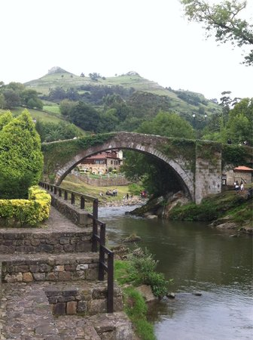
Las Tetas de la Pasiega
Liérganes (Cantabria)
Cotillamón y Marimón, comúnmente conocidas por su silueta inconfundible como "las tetas de Liérganes" o "de la Pasiega", son dos pequeñas cimas prácticamente simétricas de 399 y 400 metros de altitud sobre el nivel del mar, respectivamente.
Forman parte del macizo kaŕstico de las Peñas de Rucandio, enmarcado al sur y al oeste por el río Miera y su afluente el Revilla y al norte por las poblaciones de Liérganes y La Cavada. Con algunas pequeñas zonas boscosas, muy pequeñas, lo que predominan son las zonas de pastos, bien delimitadas.
Frecuentada es la ruta que nos lleva a estas "cumbres", bien accediendo en coche prácticamente hasta ellas o dando un bonito y cómodo paseo desde Liérganes, donde al finalizar podremos reponer fuerzas tomando un chocolate con churros.

Slide 29
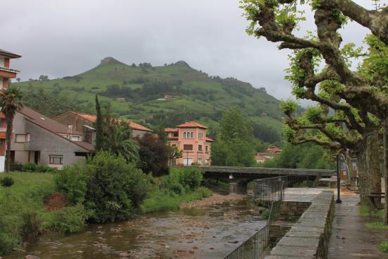

Slide 30
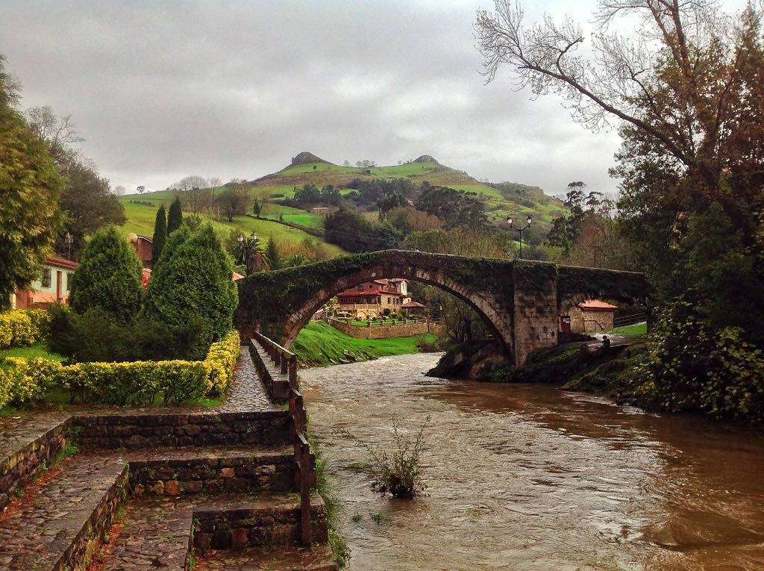

Slide 31
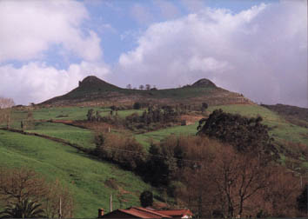

Slide 32
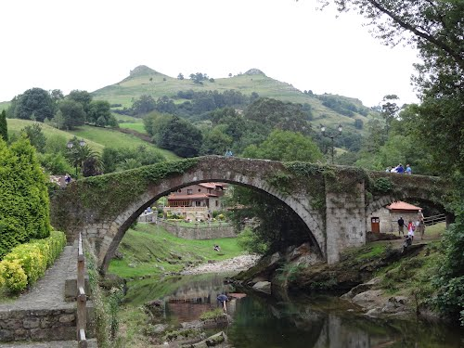

Slide 33
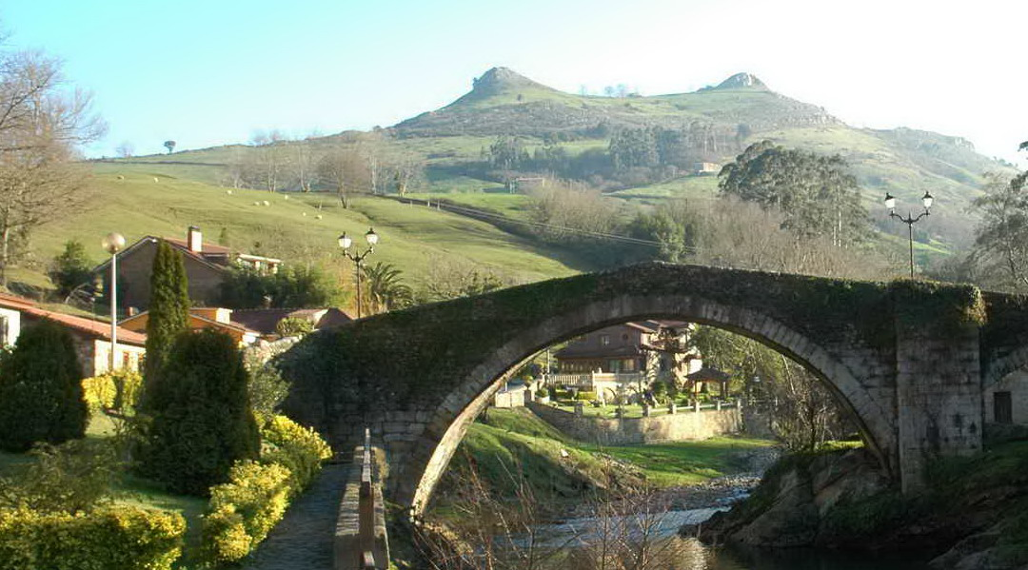

Slide 34
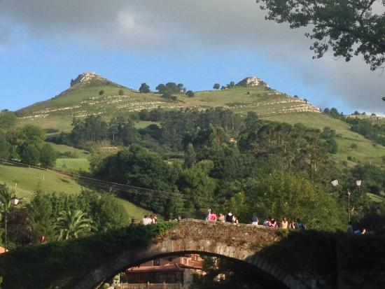

Slide 35

LA LEYENDA DEL HOMBRE PEZ
Son varias las leyendas que se cuentan de el, aquí te dejo alguna y tu opinas.
Origen: La primera reseña en la que aparece el relato del hombre pez es en el volumen VI del Teatro Crítico Universal de Fray Benito Jerónimo Feijoo. Posteriormente José María Herrán escribió, en 1877, un libro titulado “El Hombre Pez de Liérganes", basado en esta historia tradicional popular.
Localización: Pueblo de Liérganes, hacia mediados del siglo XVII.
Descripción y características: Ser de cabeza humana y de cuerpo pisciforme, blanco y cubierto de escamas.
Leyendas y creencias: Hace muchos años, vivían en Liérganes un joven con tres hermanos, nacidos de la unión de D. Francisco de la Vega y Dña. María de Casar. A este joven le encantaba zambullirse en las aguas de río Miera, en el que pescaba pececillos que transportaba en una calabaza

Slide 36
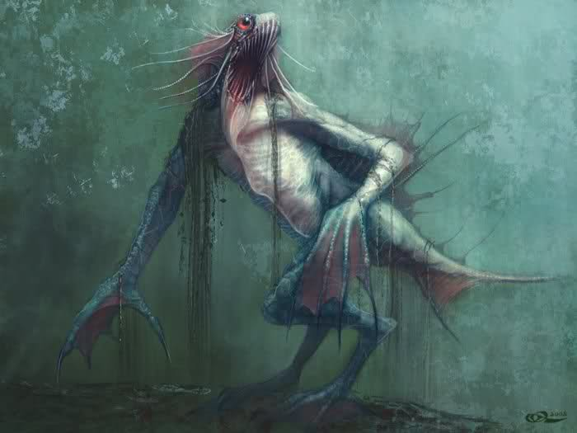

Slide 37
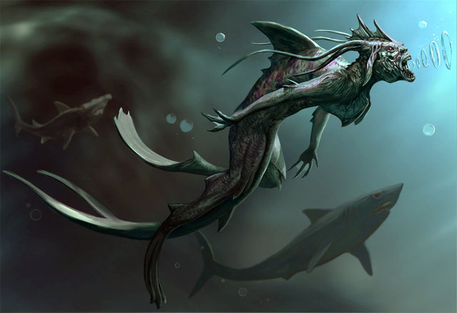

Slide 38
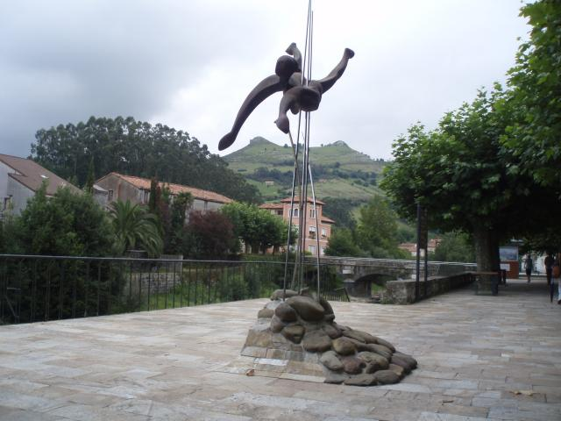

Slide 39
Liérganes es conocido por su casco antiguo, por sus tetas y además por el hombre pez, a quien incluso le han dedicado una estatua a la orilla del río.

Slide 40
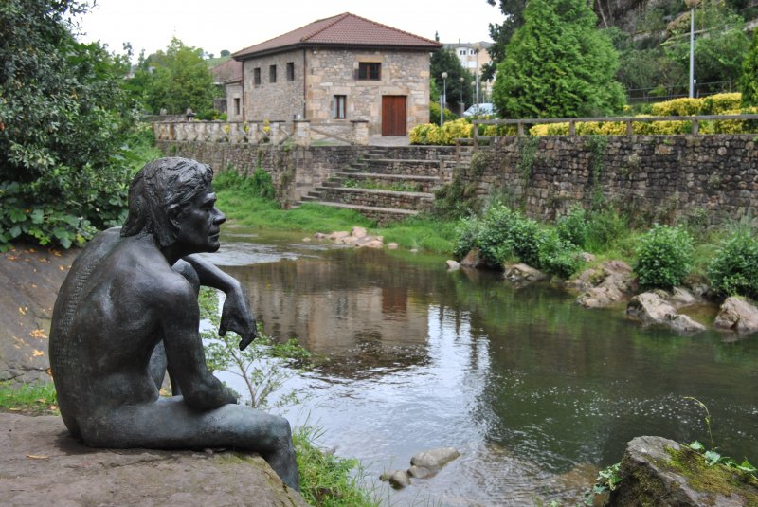

Slide 41
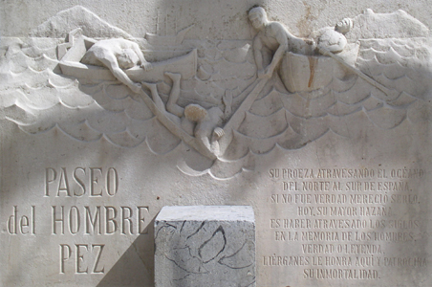

Slide 42
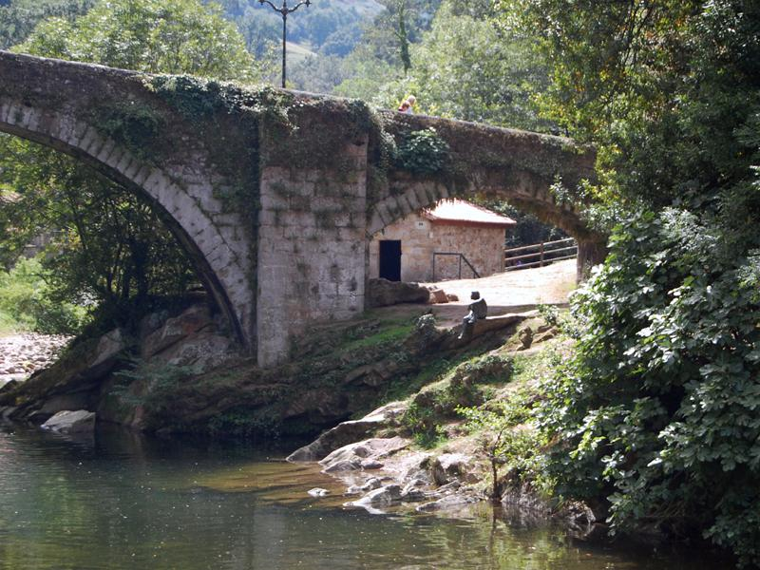

Slide 43
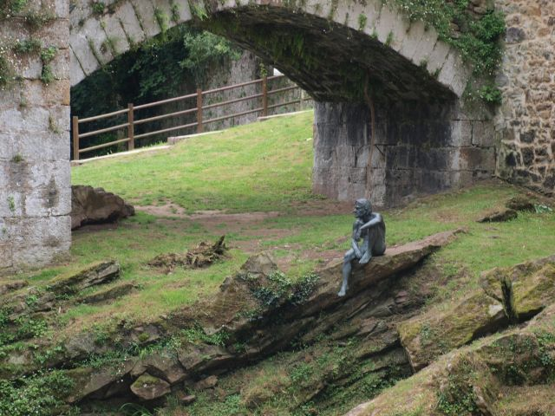

Slide 44
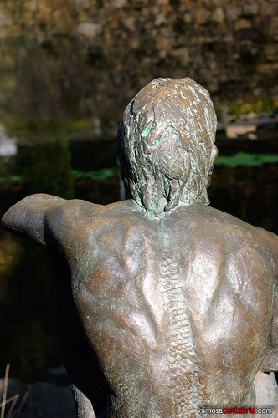
Aquí lo tenéis, con su cinta de escamas en la espalda. Se trata de un hombre que allá por el mil seiscientos y pico fue a nadar y no volvió hasta que cuatro años más tarde fue pescado por un barco. No sabían quién era hasta que pronunció la palabra “Liérganes”. Al pueblo lo llevaron y allí lo reconocieron.

Slide 45
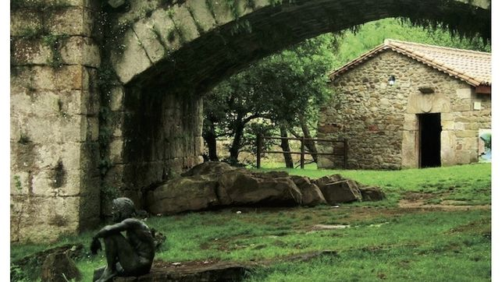

Slide 46
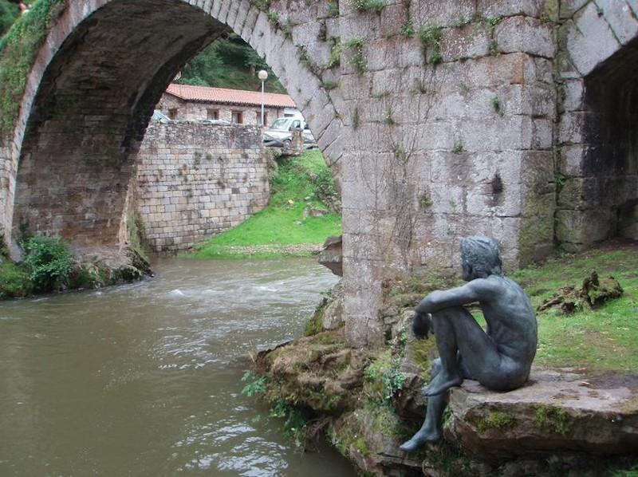

Slide 47
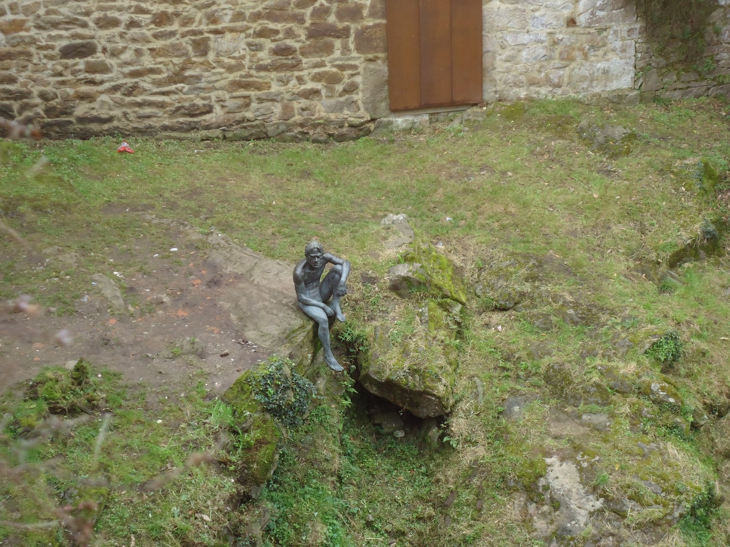

Slide 48
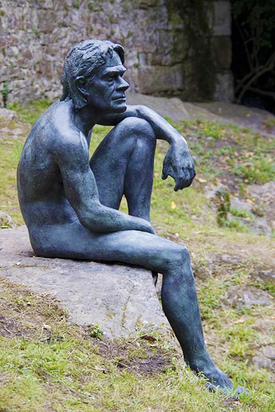
En Liérganes, famosa villa antañona y balneario donde una vez estuvo Alfonso XIII, de pasada, es famoso el hombre pez o anfibio de Liérganes. Paseando bajo los plátanos del paseo del Hombre Pez, a la orilla del río Miera, el viajero encontrará una estatua que representa a Francisco de la Vega Casar, nacido en 1658, que a los cinco años ya era capaz de nadar y bucear para pasmo de sus amigos y vecinos.
Cuando se hizo mocito lo pusieron de aprendiz en una carpintería, pero él faltaba a sus obligaciones por la querencia del agua y pasaba las horas metido en la ría. Una víspera de San Juan se metió a nadar mar adentro y no volvió. Como el cadáver no emergió pensaron que se había ahogado y se lo habrían comido los peces.

Slide 49
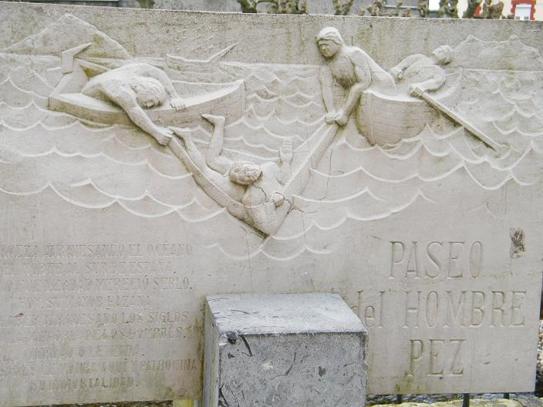

Slide 50
El caso es que cinco años después apareció en las redes de unos pescadores que faenaban en el mar de Cádiz: le habían salido escamas por el tronco y los dedos los tenía unidos por una membrana como los patos. Con mucho esfuerzo consiguieron saber que era de Liérganes y lo devolvieron a su familia.
En Liérganes vivió unos años como alelado, que ni sentía ni padecía. Solo pronunciaba dos palabras: tabaco y pan. Se pasaba el día tumbado sin hacer nada. Un buen día se escapó y se tiró de cabeza al río Miera. No se volvió a saber de él. El doctor Marañón cree que hería un enfermo de cretinismo e ictiosis.

Slide 51
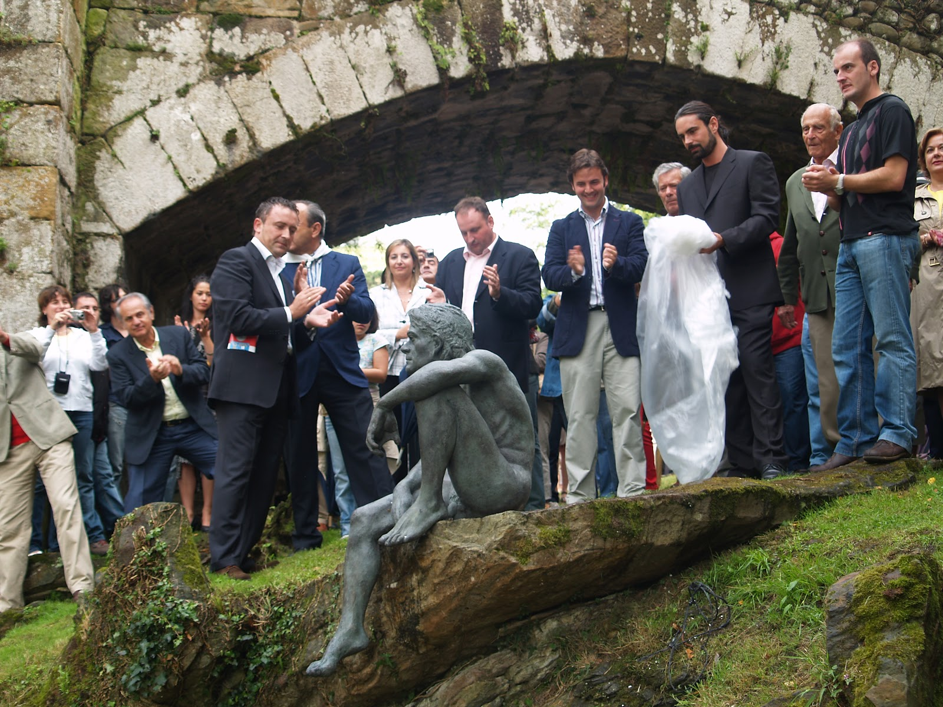

Slide 52
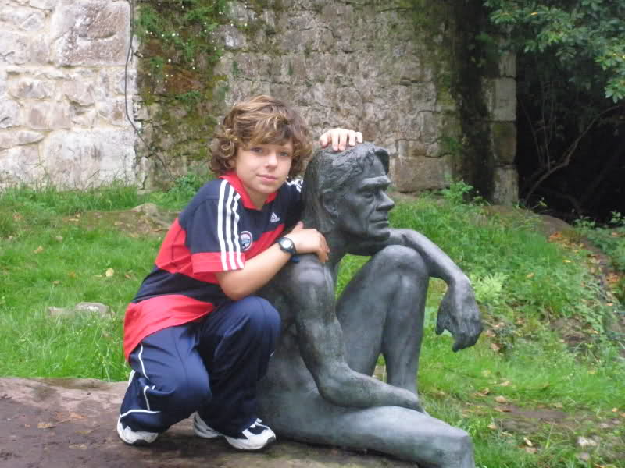

Slide 53
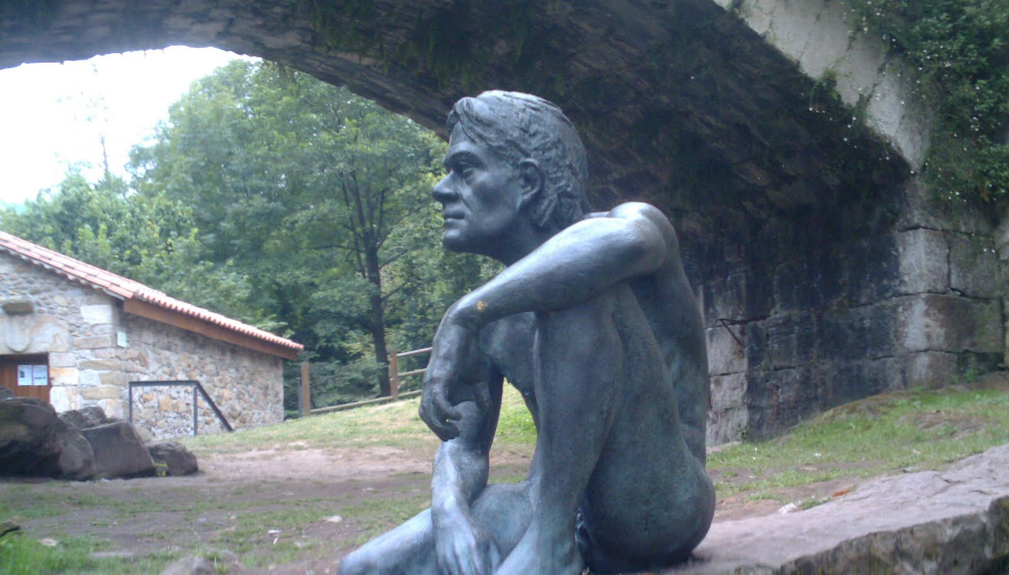

Slide 54
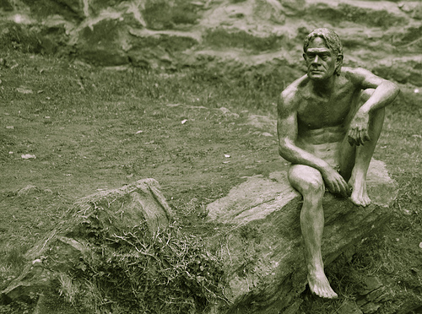

Slide 55
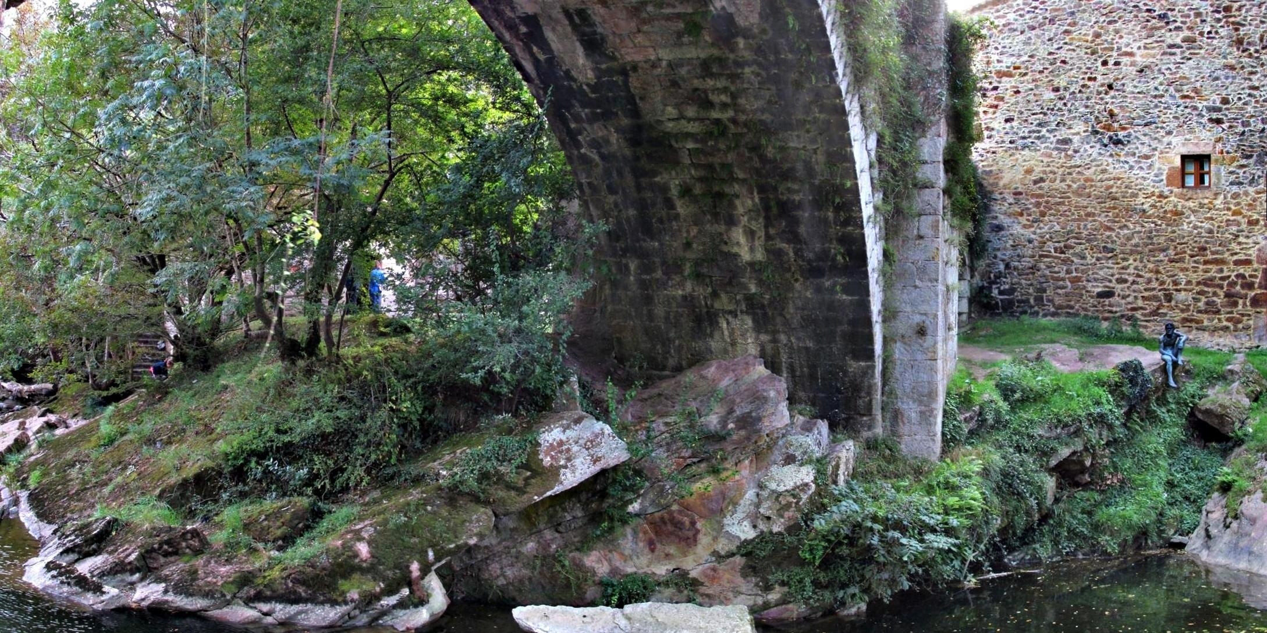

Slide 57
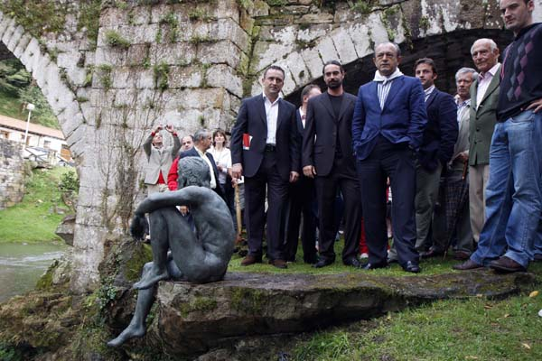

Slide 58


Slide 59


Slide 60

Hoy es miércoles, 07 de septiembre de 2016
Ahora mismo son las 11:03 h.
UN FUERTE
ABRAZO,
QUE TENGAS
UN BUEN DIA

Slide 61







¿Te ha gustado?
Puedes ver más entrando
Aquí
Además puedes recibir powerpoints en tu correo electrónico suscribiéndote aquí:

